Slide 1

أمراض النساء و
تمريض الأمومة

Slide 2
رعاية المرأة أثناء عملية الولادة الطبيعية (مراحل المخاض)
مراحل المخاض: الأولى والثانية والثالثة والرابعة
مضاعفات الولادة: إطالة مدة الولادة، تمزق، ولادة باستخدام أداة، ولادة قيصرية

Slide 3
الولادة الطبيعية
المخاض هو بداية انقباضات مؤلمة منتظمة مع محو تدريجي لعنق الرحم وتوسع عنق الرحم مصحوبًا بهبوط الجزء المقدم.

Slide 4
معايير الولادة الطبيعية
الطرد التلقائي لجنين واحد ناضج (37-42 أسبوعًا)،
مقدمة عن طريق القمة (الولادة المهبلية)
في غضون فترة زمنية معقولة (لا تقل عن 3 ساعات ولا تزيد عن 18 ساعة)،
بدون مضاعفات للأم أو الجنين

Slide 5
نظريات بداية المخاض:
1- نظرية تمدد الرحم: أي عضو مجوف في الجسم عندما يتم تمديده إلى أقصى طاقته سوف ينقبض بالضرورة ويفرغ
2- نظرية الأوكسيتوسين
تنتج الغدة النخامية الخلفية هرمون الأوكسيتوسين أثناء الولادة، وهو ما يسبب انقباض العضلات الملساء في الجسم.
3- نظرية الحرمان من البروجسترون (الانسحاب)
تم تصميمه لتعزيز الحمل وتثبيط حركة الرحم.

Slide 6
نظريات بداية المخاض:
4- نظرية البروستاجلاندين –
إطلاق حمض الأراكيدونيك الناتج عن تأثير الستيرويد على سلائف الدهون.
حمض الأراكيدونيك يزيد من تخليق البروستاجلاندين الذي بدوره يسبب تقلصات الرحم.
5- نظرية شيخوخة المشيمة بسبب قلة إمداد الرحم بالدم ينقبض الرحم.

Slide 7
العلامات الأولية للولادة:
تفتيح –
استقرار رأس الجنين في حافة الحوض.
في Primigravida يحدث قبل أسبوعين من EDC
في حالات الحمل المتعدد يحدث ذلك عند أو قبل بدء المخاض.

Slide 8
يؤدي التفتيح إلى :
زيادة في تكرار التبول
تخفيف ضيق البطن وضغط الحجاب الحاجز
آلام حادة في الساقين بسبب الضغط على العصب الوركي
زيادة في كمية الإفرازات المهبلية

Slide 9
العلامات الأولية للولادة:
ب. زيادة مستوى النشاط
بسبب زيادة إفراز الأدرينالين لتحضير الجسم للـ"عمل" القادم.
ننصح المرأة الحامل بعدم استخدام هذه الطاقة الزائدة في القيام بالأعمال المنزلية
ج. فقدان الوزن
حوالي 2-3 رطل (1-1.5 كجم)، قبل يوم إلى يومين من بدء المخاض؛ بسبب انخفاض إنتاج البروجسترون مما يؤدي إلى انخفاض احتباس السوائل.
د. انقباضات براكستون هيكس
انقباضات غير منتظمة غير مؤلمة

Slide 10
العلامات الأولية للولادة:
هـ. نضوج عنق الرحم -
علامة داخلية لا يمكن رؤيتها إلا أثناء فحص الحوض.
عند اكتمال الحمل، يصبح عنق الرحم أكثر ليونة ويمكن وصفه بأنه ناعم مثل الزبدة، ويميل إلى الأمام.

Slide 11
انقباضات الولادة الحقيقية والخاطئة
انقباضات كاذبة
1- البدء والبقاء غير منتظمين
2- البقاء محصورا في البطن والفخذ
3-يختفي مع المشي والنوم
4- عدم زيادة مدة التمرين أو تواترها أو شدتها
5- عدم تحقيق اتساع عنق الرحم

Slide 12
انقباضات الولادة الحقيقية والخاطئة
انقباضات الولادة الحقيقية:
1- تبدأ بشكل غير منتظم ثم تصبح منتظمة ويمكن التنبؤ بها
2- يتم الشعور به أولاً في أسفل الظهر ثم يمتد إلى البطن على شكل حزام (حزام)
3- زيادة المدة والتكرار والشدة
4-استمري مهما كان مستوى نشاط المرأة
5- تحقيق اتساع عنق الرحم

Slide 13
علامات الولادة الحقيقية:
1. تقلصات الرحم –
العلامة الأكيدة لبدء المخاض هي بدء الانقباضات الرحمية الفعالة والمنتجة

Slide 14
آلام تقلصات الرحم تنتج عن :
أ. انقباض عضلات الرحم في حالة نقص التروية
ب. الضغط على العقد العصبية في عنق الرحم والأجزاء السفلية من الرحم
ج. تمدد الأربطة المجاورة للرحم وفي مفاصل الحوض
د. تمدد وتحرك أنسجة الفرج والعجان

Slide 15
علامات الولادة الحقيقية:
2. عرض –
يتم إخراج السدادة المخاطية التي تملأ قناة عنق الرحم أثناء الحمل.
يصبح الدم المختلط بالمخاط وردي اللون (لون أثري).
3. تمزق الأغشية :
سيحدث خلال 4 ساعات.
يمكن أن تنتقل العدوى بسهولة.

Slide 16
الإجراءات المتبعة عند تمزق الأغشية
تقنيات التعقيم في كافة الإجراءات
تقليل التلاعب التوليدي
لم يعد يتم طلب الحقنة الشرجية
يجب قياس درجة الحرارة بانتظام حتى يمكن اكتشاف الحمى كعلامة على الإصابة بالعدوى

Slide 17
مكونات العمل:
الممر
الراكب
ج. سلطات العمل
د. النفس

Slide 18
أ) المقطع :
الطريق الذي يجب أن يسلكه الجنين من الرحم عبر عنق الرحم والمهبل إلى العجان الخارجي.
لكي يتمكن الجنين من المرور عبر الحوض، يجب أن يكون حجم الحوض مناسبًا.
الاقتران القطري : القطر الأمامي الخلفي للمدخل
القُطر العرضي للمخرج.

Slide 19
ب) الركاب
الراكب هو الجنين
الجزء من جسم الجنين الذي له أوسع قطر هو الرأس
يكون الجنين بحجم مناسب وفي وضعية وشكل مناسبين

Slide 20
تركيب جمجمة الجنين:
الجمجمة: الجزء العلوي من الجمجمة، يتكون من 8 عظام
العظام المهمة أثناء الولادة :
أمامي،
2 الجداري
العظم القذالي
-يُشار إلى العظم الجبهي باسم Sinciput (الجبهة)
-يُشار إلى العظم القذالي باسم العظم القذالي

Slide 21
خطوط الخياطة في جمجمة الجنين:
- تلتقي عظام الجمجمة عند خطوط الخياطة
الخياطة السهمية
الخياطة التاجية
خياطة لامبدوية
تعتبر خطوط الخياطة مهمة أثناء الولادة لأنها تسمح لعظام الجمجمة بالتحرك والتداخل

Slide 22
جمجمة الجنين: اليافوخات
الفراغات الموجودة عند تقاطع خط الخياطة الرئيسي.
أ. اليافوخ الأمامي (بريجما)
تقع عند تقاطع الدرزات التاجية والسهمية.
شكل الماس.
قطر AP هو 3 – 4 سم.
القطر العرضي 2 – 3 سم.

Slide 23
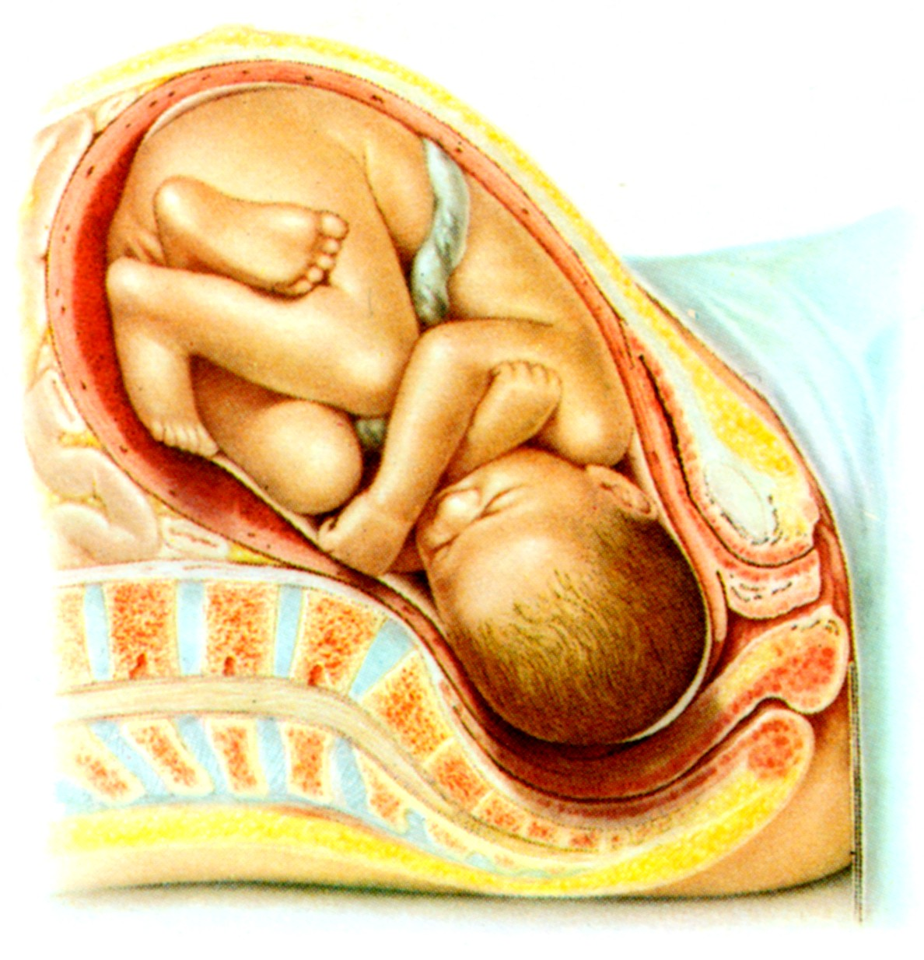
بداية المخاض: وضعية الجنين ومظهره
1-الموقف
2-المشاركة
3 محطات
4- كذبة الجنين

Slide 24
1-الموقف
درجة الانحناء التي يتخذها الجنين أثناء الولادة أو علاقة أجزاء الجنين ببعضها البعض.
1- الجنين في وضعية جيدة يكون في انثناء كامل :
العمود الفقري منحني للأمام،
ينحني الرأس للأمام بحيث يلامس الذقن عظمة القص،
يتم ثني الذراعين وطويهما على الصدر،
يتم ثني الفخذين على البطن، ويتم ضغط عضلات الساق على الجانب الخلفي من الفخذين.

Slide 25
1-الموقف
2- انثناء الجنين بشكل معتدل
الذقن لا يلامس الصدر ولكنه في وضعية تأهب أو وضع عسكري.
القطر القذالي الموجود في قناة الولادة
3- الامتداد الجزئي يعرض حاجب الرأس لقناة الولادة.

Slide 26
1-الموقف
4- امتداد الجنين الكامل
الجنين في حالة انثناء سيئة،
الظهر مقوس
الرقبة ممتدة
قطر الرأس القذالي الذقنى حتى قناة الولادة

Slide 27
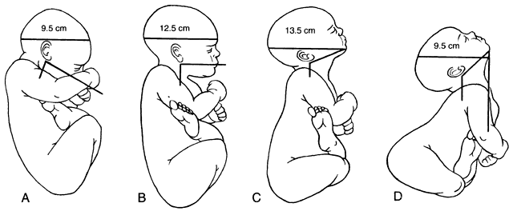
أقطار جمجمة الجنين:

Slide 28
2- المشاركة
استقرار جزء من الجنين في الحوض بما يكفي ليكون على مستوى العمود الفقري الإسكي ، وهو نقطة منتصف الحوض.
1- عائم: جزء تقديمي غير منخرط
2- الانحدار: هو الانحدار ولكنه لم يصل بعد إلى الأشواك الحرقفية ويمكن القول بأنه

Slide 29
3-محطة:
العلاقة بين الجزء الموجود من الجنين ومستوى العمود الفقري العجزي
1- محطة 0 : الجزء المقدم يكون على مستوى الأشواك العجزية
2- (1سم إلى – 4سم): فوق العمود الفقري، يتم قياس المسافة ووصفها بأنها محطة ناقص
3- (+1 سم إلى +4 سم): أسفل العمود الفقري = محطات إضافية

Slide 30
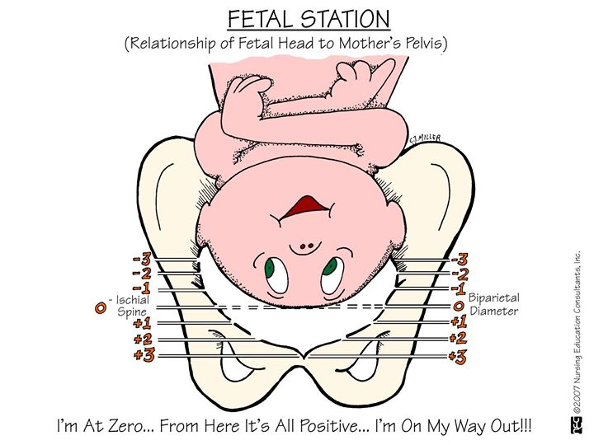

Slide 31
4- كذبة الجنين:
الكذب هو العلاقة بين المحور الطويل لجسم الجنين والمحور الطويل لجسم المرأة
1- التمدد الطولي (المحور الطويل للجنين موازي للمحور الطويل للمرأة)
2- الكذب الأفقي أو العرضي.

Slide 32
عرض الجنين :
جزء جسم الجنين الذي سيتصل أولاً بعنق الرحم أو سيولد أولاً
1- العرض الرأسي: الرأس هو الجزء الأول من الجسم الذي يلامس عنق الرحم.
أربعة أنواع من العرض الرأسي: 1- الرأس، 2- الحاجب، 3- الوجه، 4- الذقن
2- الوضع المقعدي: الأرداف أو القدمين هما أول أجزاء الجسم التي تلامس عنق الرحم (الوضع الكامل، والوضع الصريح، والوضع المائل)

Slide 33
عرض الجنين :
3- وضع الكتف: يكون الجنين مستلقيًا أفقيًا في الحوض بحيث يكون محوره الطويل عموديًا على محور الأم.
قد يكون الجزء المقدم: عظم الكتف، عظم الحرقفة، اليد، الكوع

Slide 34
تردد الكذب والجزء الثاني
كذب | عرض تقديمي
طولي 99.5% | قمة 96%
عرضي أو مائل 0.5% | الوجه 0.5%
 | الحاجب 0.5%
 | المؤخرة 3%
 | الكتف 0.5%

Slide 35
وضع الجنين:
الموضع : هو علاقة الجزء المقدم بربع معين من حوض المرأة
الربع الرابع من الحوض:
اليمين الأمامي،
اليسار الأمامي،
يمين خلفي،
اليسار الخلفي

Slide 36
تحديد المعالم
1-الرأس: القذالي، الوجه: الذقن أو الذقن ،
2-المؤخرة: العجز،
3-الكتف: عظمة لوح الكتف أو الكتف
يتم تحديد الموقع من خلال اختصار مكون من 3 أحرف.

Slide 37
اختصارات المعالم الجغرافية
الأول ^{يحدد} ما إذا كانت العلامة تشير إلى يمين الأم أو يسارها .
تشير الحروف الوسطى إلى معالم الجنين
O لعظمة القذالي، M لعظمة الذقن، Sa لعظمة العجز، A لعظمة الناتئ الكتفي.
يحدد الحرف الأخير ما إذا كانت العلامة تشير إلى الأمام أو الخلف أو العرض.
-الوضع القذالي الأمامي الأيسر (LOA) هو الوضع الأكثر شيوعًا للجنين؛

Slide 38
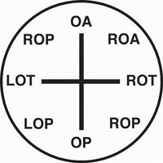
في عرض فيرتكس
الفص القذالي الأيسر - الأمامي
العضلة القذالية اليسرى - عرضية
الفص القذالي الأيسر - الخلفي
العضلة القذالية اليمنى - الأمامية
العضلة القذالية اليمنى - عرضية
القذالي الأيمن - خلفي r

Slide 39
طرق تحديد وضع الجنين واستلقائه:
1- فحص البطن والجس المشترك
2-الفحص المهبلي
3- فحص FH
4-السونار

Slide 40
مكونات العمل:
ج. قوى الولادة : (العوامل الرحمية)
عملية تؤدي إلى اتساع عنق الرحم ومن ثم إخراج الجنين من الرحم.
يتم توفيره من قاع الرحم
تبدأ انقباضات الرحم عند نقطة تنظيم ضربات القلب الموجودة في عضلة الرحم بالقرب من أحد الوصلات الرحمية الأنبوبية.
يبدأ كل انقباض عند هذه النقطة ثم ينتشر إلى أسفل الرحم على شكل موجة.

Slide 41
مراحل انقباضات الرحم
أ. الزيادة ( الكريسندو )
المرحلة الأولى التي تزداد فيها شدة الانقباض
ب. القمة ( الذروة)
ارتفاع انقباض الرحم (الأقوى)
ج. التناقص ( التناقص )
المرحلة الأخيرة التي تقل فيها شدة الانقباض

Slide 42
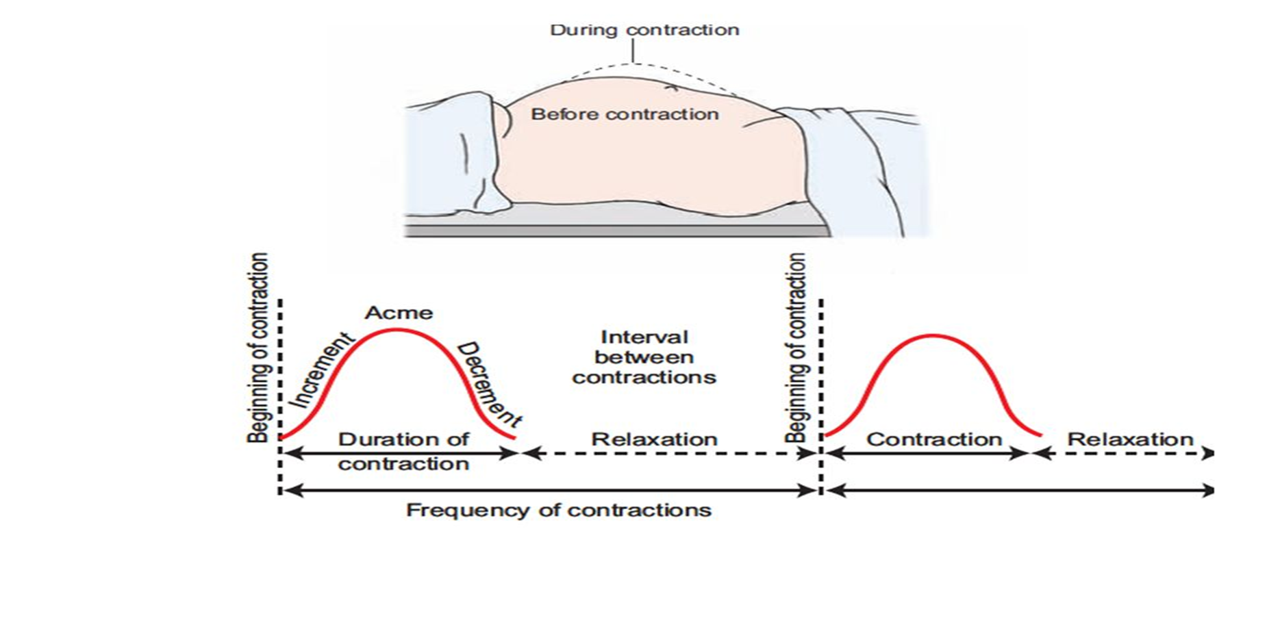

Slide 43
مراحل انقباضات الرحم
-بين الانقباضات يسترخي الرحم
-تقل فترات الاسترخاء من 10 دقائق في بداية المخاض إلى 3 دقائق.
-تتغير أيضًا مدة الانقباضات، حيث تزداد من 20-30 ثانية إلى نطاق يتراوح بين 60-90 ثانية

Slide 44
تغيرات الرحم
مع تقدم انقباضات المخاض وتصبح منتظمة وقوية، يتمايز الرحم تدريجيًا إلى قسمين متميزين
أ. الجزء العلوي من الرحم: يصبح سميكًا ونشطًا لطرد الجنين.
ب. الجزء السفلي من الرحم: يصبح جداره رقيقًا ومرنًا وسلبيًا بحيث يمكن دفع الجنين للخارج بسهولة

Slide 45
تغيرات عنق الرحم
تمدد
توسع فتحة عنق الرحم الخارجية من فتحة يبلغ عرضها بضعة ملليمترات إلى فتحة كبيرة بما يكفي للسماح بمرور الجنين (حتى 10 سم) في المقام الأول نتيجة لانقباضات الرحم وثانيًا نتيجة لضغط الجزء المقدم.
مع بدء التوسع، تزداد كمية الإفرازات المهبلية (تظهر)، لأنها تتحرك.
تمزق الشعيرات الدموية الدقيقة في عنق الرحم

Slide 46
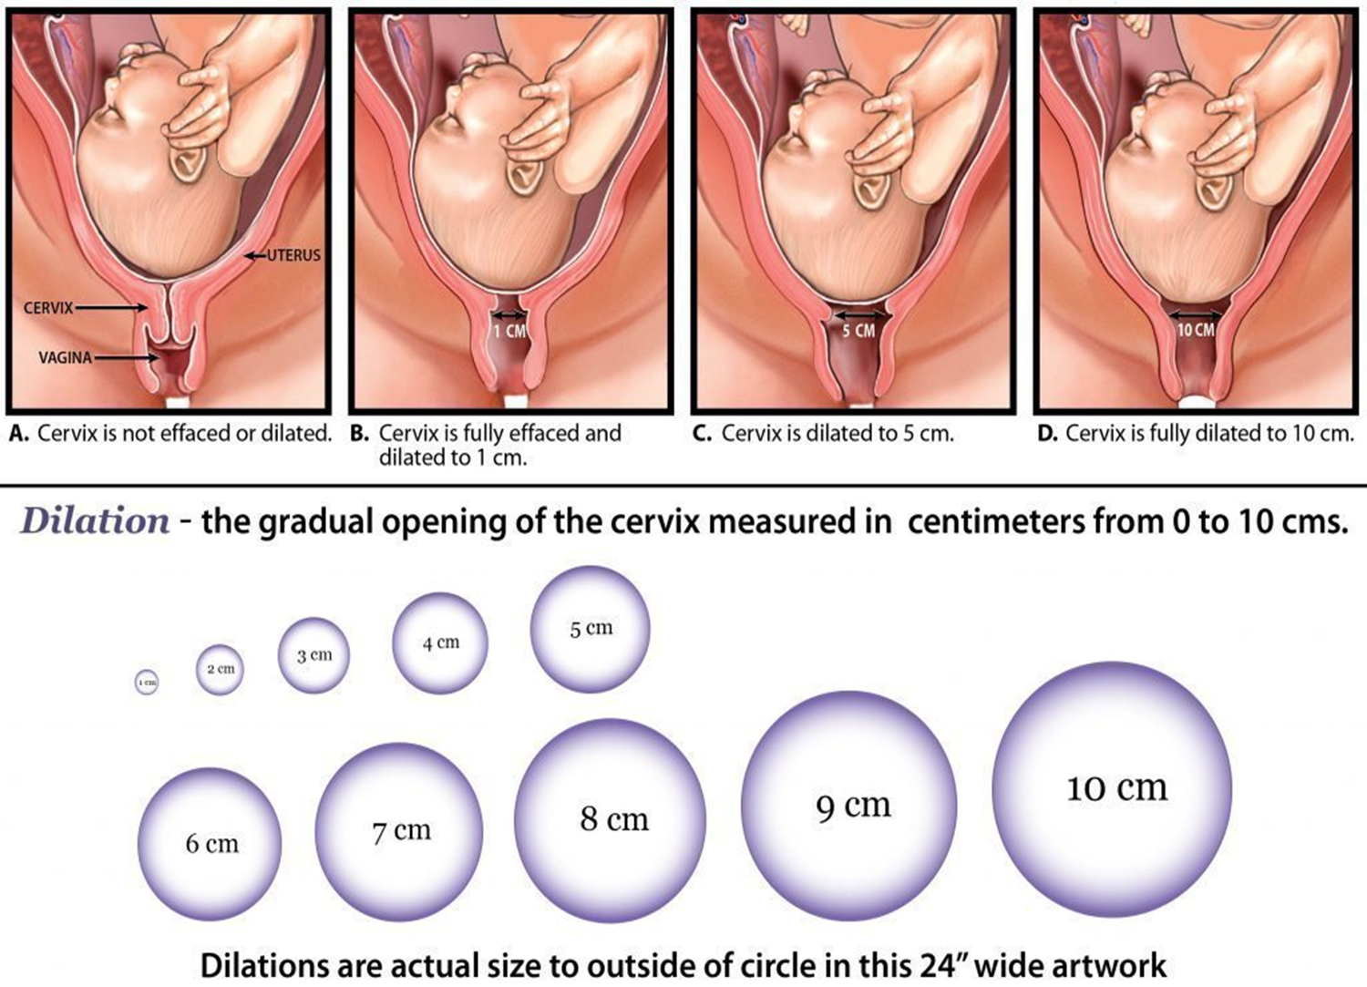

Slide 47
تغيرات عنق الرحم
محو
قصر وتقلص قناة عنق الرحم بشكل منفصل عن الرحم.
يتم التعبير عنها بالنسبة المئوية.
- في حالات الولادة المبكرة، يتم المحو قبل بدء التوسيع
- في حالات متعددة، قد يحدث التمدد قبل اكتمال المحو

Slide 48
مكونات العمل:
د. النفس : موقف المرأة.
-الحالة النفسية أو المشاعر التي تجلبها المرأة معها إلى الولادة.
-الشعور بالخوف أو القلق.
- شعور بالإثارة أو المفاجأة
- النساء اللاتي يتمكنن من إدارة المخاض بشكل أفضل هن عادةً أولئك اللاتي يتمتعن بإحساس قوي بتقدير الذات وشخص داعم ذي معنى.

Slide 49
مراحل المخاض
المرحلة الأولى
يبدأ مع بداية الانقباضات الرحمية المنتظمة وينتهي بالتوسع الكامل والاختفاء.
مقسمة إلى ثلاث مراحل:
أ- كامن،
ب-نشط،
انتقال-c

Slide 50
المرحلة الأولى
أ- المرحلة الكامنة :
يبدأ مع بداية الانقباضات الرحمية المنتظمة وينتهي عندما يبدأ اتساع عنق الرحم السريع.
الأم متحمسة مع بعض القلق ولكنها لا تزال قادرة على التواصل

Slide 51
المرحلة الأولى المرحلة الكامنة
التقلصات | مدة الانقباضات | توسيع عنق الرحم | مدة
خفيف وقصير | من 20 إلى 40 ثانية | 0-3 سم | لا شيء : 6 ساعات متعدد المراحل : 4.5 ساعات

Slide 52
المرحلة الأولى
ب- المرحلة النشطة:
يحدث توسع عنق الرحم بشكل أسرع وتصبح الانقباضات أقوى وأكثر تكرارًا وكثافة
يصل اتساع عنق الرحم إلى 4-8 سم
الأم تخشى فقدان السيطرة على نفسها

Slide 53
المرحلة الأولى ب- المرحلة النشطة:
التقلصات | مدة الانقباضات | توسيع عنق الرحم | مدة
أقوى وأطول ويسبب انزعاجًا حقيقيًا | من 40 إلى 60 ثانية كل 3 إلى 5 دقائق | 4 الى 7 سم | لا شيء : 3 ساعات متعدد الفقرات : ساعتان

Slide 54
الرعاية التمريضية: ب- المرحلة النشطة:
الرصد والتقييم
1- انقباضات الرحم : مدتها، فواصلها، شدتها، ترددها
2- ضغط الدم
3- مراقبة معدل ضربات قلب الجنين (120 – 160 في الدقيقة)
4- السائل الأمنيوسي الملطخ بالعقي في الوضع غير المقعدي
5- الدعم العاطفي
6- التعاليم الصحية: الاستحمام، المشي، تجنب الأطعمة الصلبة أو السائلة
7- حقنة شرجية
8-تشجيع الأم على التبول كل 3 ساعات
9- تحضير العجان بطريقة معقمة
10- موقف سيمز

Slide 55
المرحلة الأولى
3- مرحلة الانتقال :
تصل الانقباضات إلى ذروتها، ويتوسع عنق الرحم إلى أقصى حد ثم ينمحي بالكامل، ويتغير مزاج المرأة فجأة.
إذا كانت الأغشية لا تزال سليمة، فإن هذه الفترة تتميز بتدفق مفاجئ للسائل الأمنيوسي أثناء دفع الجنين إلى قناة الولادة
يصبح العرض أكثر بروزًا

Slide 56
المرحلة الأولى
3- مرحلة الانتقال :
هناك رغبة لا يمكن السيطرة عليها في الدفع مع الانقباضات، وهي علامة على اقتراب المرحلة الثانية من المخاض.
يُشاهد تعرق غزير وتمدد في أوردة الرقبة.
الغثيان والقيء هو رد فعل انعكاسي بسبب انخفاض حركة المعدة وامتصاصها
- في حالة الولادة الأولية ، يتم ولادة الطفل خلال 20 انقباضة (40 دقيقة)؛ وفي حالات الولادة المتعددة ، بعد 10 انقباضات (20 دقيقة)

Slide 57
المرحلة الأولى ج- مرحلة الفترة الانتقالية
التقلصات | مدة الانقباضات | توسيع عنق الرحم | مدة
في ذروة الشدة | 60 إلى 90 ثانية كل 2-3 دقائق | 8 الى 10 سم | حتى اتساع عنق الرحم بالكامل

Slide 58
3- مرحلة الانتقال: تدابير الراحة
-الضغط العجزي
- تقنيات الدفع الصحيحة: الدفع مع الانقباضات
- التحكم في التنفس أثناء الانقباضات
-الدعم العاطفي.

Slide 59
مراحل المخاض
المرحلة الثانية : مرحلة الطرد
الحركات العمالية الأساسية:
1- النزول
2-الانثناء
3-الدوران الداخلي
4-التمديد:
5-الدوران الخارجي
6- الطرد:

Slide 60
الحركات العمالية الأساسية:
1- النزول
حركة رأس الجنين إلى الأسفل نحو مدخل الحوض.
يحدث عندما يبرز رأس الجنين خارج عنق الرحم المتوسع ويلمس جدار المهبل الخلفي
يحدث بسبب الضغط على الجنين بواسطة قاع الرحم بمساعدة انقباضات عضلات البطن

Slide 61
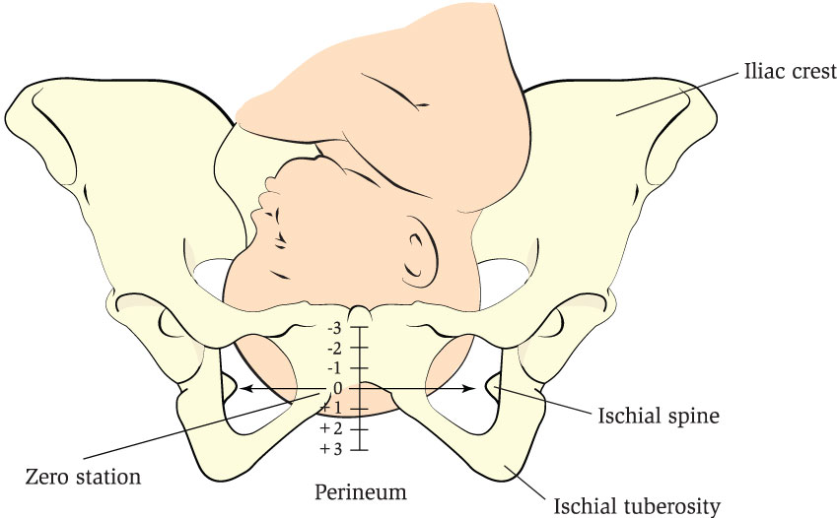
1- النسب
حركة نزولية لقطر الجداريين لرأس الجنين إلى داخل مدخل الحوض.
يحدث عندما يبرز رأس الجنين خارج عنق الرحم المتوسع ويلمس جدار المهبل الخلفي
يحدث بسبب الضغط على الجنين بواسطة قاع الرحم بمساعدة انقباضات عضلات البطن

Slide 62
الحركات العمالية الأساسية:
2-الانثناء
يؤدي الضغط من قاع الحوض إلى انحناء رأس الجنين للأمام على الصدر.
أصغر قطر أمامي خلفي هو الذي يتم تقديمه إلى قناة الولادة في هذا الوضع المثني

Slide 63
الحركات العمالية الأساسية:
3-الدوران الداخلي
يدور القذالي حتى يصبح أعلى، أو أسفل عظم العانة مباشرة، مما يجعل الرأس يصل إلى أفضل قطر لمخرج الحوض.
تعمل هذه الحركة على وضع الكتفين في الوضع الأمثل لدخول المدخل أو وضع أوسع قطر للكتفين على خط واحد مع القطر العرضي الواسع للمدخل.

Slide 64
الحركات العمالية الأساسية:
تتويج
من الواضح سريريًا عندما لا يكون الرأس مرئيًا عند الفرج ، ولا ينسحب بين الانقباضات .
التسليم الكامل للرأس أصبح وشيكًا الآن

Slide 65
الحركات العمالية الأساسية:
4-التمديد:
عندما يولد القفا، يتوقف الجزء الخلفي من الرقبة أسفل قوس العانة ويعمل كمحور (محور الدوران) لبقية الرأس.
يمتد الرأس، وتولد الأجزاء الأمامية من الرأس والوجه والذقن.

Slide 66
الحركات العمالية الأساسية:
5-الدوران الخارجي:
بعد ولادة رأس المولود مباشرة تقريبًا، يعود الرأس إلى الوضع القطري أو الوضع العرضي للجزء المبكر من المخاض.

Slide 67
الحركات العمالية الأساسية:
6- الطرد :
- بمجرد ولادة الكتفين، يولد باقي الطفل بسهولة وسلاسة بسبب حجمه الأصغر.
-هذه هي نهاية تقسيم العمل الحوضي
- تبدأ بتوسع عنق الرحم بالكامل وتنتهي بولادة الطفل

Slide 68
المرحلة الثانية العمل: رعاية التمريض:
وضع رجلي الأم على حصاة الرحم في نفس الوقت لمنع إصابة أجزاء الرحم.
بمجرد وصول رأس الجنين إلى الرحم، تأمر الأم بعدم الدفع ، بل بالتنفس.
فرط التنفس يكون عميقا وسريعا، ويشعر المريض بالدوار، وشعور بوخز في الأصابع مما يؤدي إلى تشنجات عضلية بسبب قلاء الجهاز التنفسي.

Slide 69
المرحلة الثانية من العمل
شق العجان
- يتم إجراء شق في العجان في المقام الأول لمنع التمزقات وتقليل مدة المرحلة الثانية.
-أنواع شق العجان
1-الوسطى: من الجزء الأوسط من الحافة المهبلية السفلية باتجاه فتحة الشرج
2-الوسطي الوحشي: يبدأ في خط الوسط ولكنه يتجه جانبيًا بعيدًا عن فتحة الشرج.
3- شكل حرف J

Slide 70
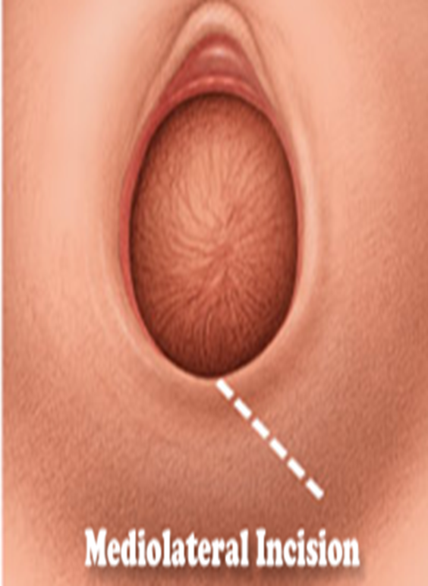
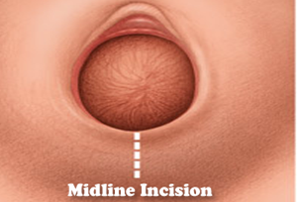
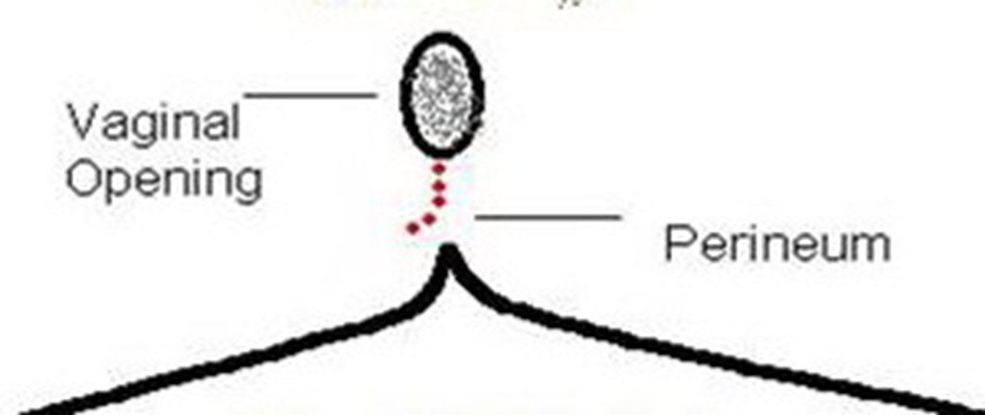
أنواع شق العجان

Slide 71
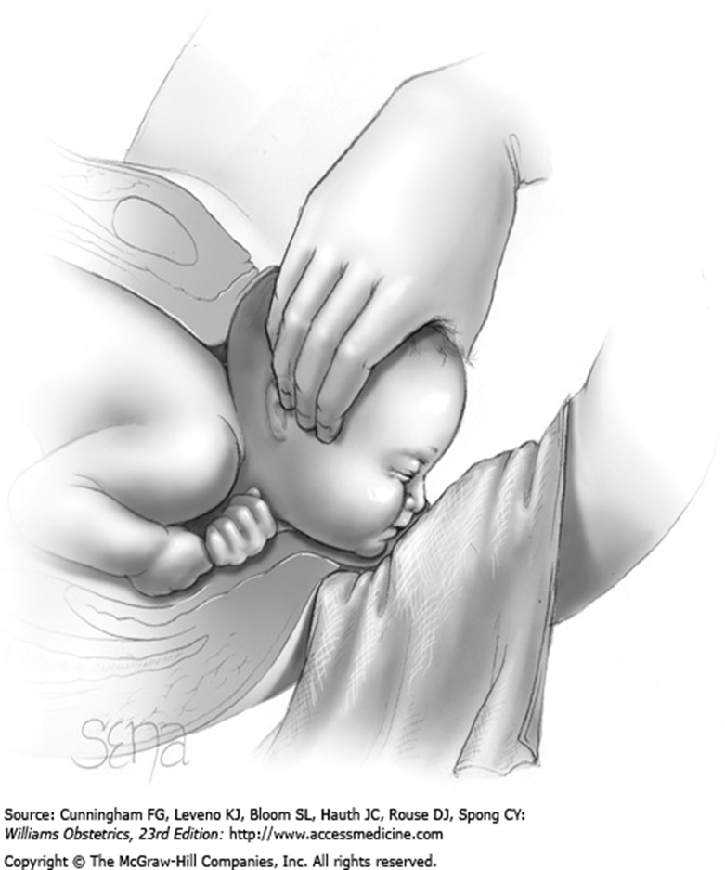
المرحلة الثانية وزارة العمل: مناورة ريتجن المعدلة
قومي بتغطية فتحة الشرج بمنشفة معقمة وقومي بالضغط على ذقن الجنين للأعلى وللأمام، مع ممارسة ضغط لطيف بإصبعين على الرأس للتحكم في الرأس الناشئ.
سيعمل هذا على دعم العجان، ومنع التمزقات، وتحسين الانثناء بحيث يظهر أصغر قطر لرأس الجنين.

Slide 72
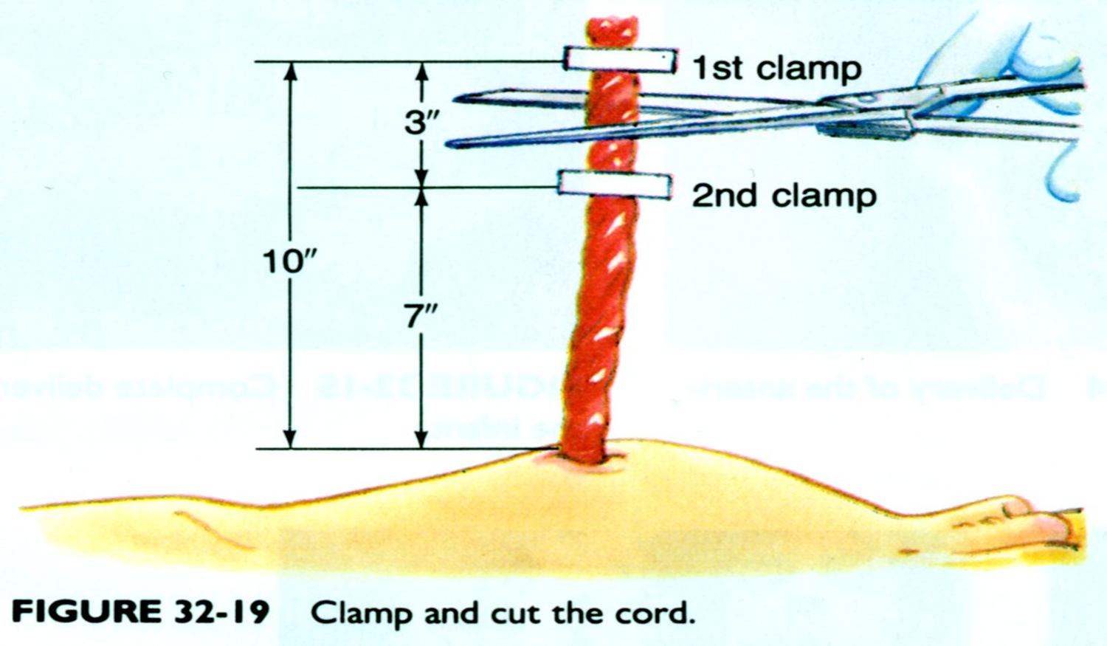
رعاية الأطفال حديثي الولادة على الفور
لف الطفل حديث الولادة بمنشفة دافئة
شفط مجرى الهواء.
ضعي الطفل على بطن أمه.
قطع الحبل

Slide 73
المرحلة الثالثة / المشيمية
-تبدأ بولادة الطفل وتنتهي بخروج المشيمة.
-تتضمن مرحلتين منفصلتين هما انفصال المشيمة وطرد المشيمة.
- بعد بضع دقائق يبدأ الرحم بالانقباض مرة أخرى ويأخذ شكل قرصي .
-يحتفظ بهذا الشكل حتى انفصال المشيمة، أي بعد ولادة الطفل بحوالي 15 دقيقة.

Slide 74
علامة انفصال المشيمة
العلامة المبكرة لانفصال المشيمة هي تغير شكل الرحم
تصبح مستديرة، صلبة، ترتفع عالياً إلى مستوى السرة ( علامة كالكين )
ظهور المشيمة عند فتحة المهبل.
نزول دم مفاجئ من المهبل، معدل نزول الدم الطبيعي 500 مل
إطالة الحبل .

Slide 75
أنواع الولادة المشيمية
أ. ) شولتز :
إذا انفصلت المشيمة أولاً عند مركزها وأخيراً عند حوافها، فإنها تميل إلى الانطواء على نفسها مثل المظلة وتقدم سطح الجنين الذي يكون لامعًا (لامعًا بالنسبة لشولتز) 80٪ من المشيمة منفصلة بهذه الطريقة.
ب) دنكان :
تنفصل المشيمة أولاً عند حوافها، ثم تنزلق على طول سطح الرحم وتظهر بسطح أمومتي يكون خامًا وأحمر اللون ولحميًا وغير منتظم وقذر (قذر بالنسبة لدونكان ). حوالي 20٪ فقط من المشيمة تنفصل بهذه الطريقة.

Slide 76
المرحلة الثالثة/ المشيمية: الرعاية التمريضية:
مناورة براندت أندروز
لا تستعجلي إخراج المشيمة عن طريق سحب الحبل السري بقوة أو القيام بدفع قاع الرحم بقوة لأن هذا يمكن أن يسبب انقلاب الرحم، فقط راقبي علامات انفصال المشيمة
قم بسحب الحبل السري ببطء، ولفه حول المشبك حتى تخرج المشيمة تلقائيًا، وقم بتدويره ببطء حتى لا يتبقى أي أغشية داخل الرحم
سجل وقت خروج المشيمة.
ينبغي أن يتم تسليمها خلال 20 دقيقة بعد ولادة الطفل.

Slide 77
المرحلة الثالثة/ المشيمية: الرعاية التمريضية:
مناورة براندت أندروز
فحص اكتمال الفلقات ؛ أي أجزاء من المشيمة يمكن أن تسبب نزيفًا حادًا للأم
فحص الرحم لتحديد درجة الانقباض.
إذا كانت المنطقة المصابة مسترخية أو غير منقبضة، فإن أول إجراء للرضاعة هو التدليك بلطف وبشكل صحيح.
سيساعد وضع غطاء من الثلج على البطن على انقباض الرحم.

Slide 78
المرحلة الثالثة/ المشيمية: الرعاية التمريضية: مناورة براندت أندروز
الأوكسيتوسين ( ميثيرجين 0.2 ملغ/مل أو سينتوسينون 10 وحدة/مل) عضليًا للحفاظ على تقلصات الرحم ومنع النزيف.
ملحوظة: لا يتم إعطاء الأوكسيتوسين قبل الولادة المشيمية
فحص النزيف المهبلي الأحمر.
فحص العجان بحثا عن تمزق

Slide 79
أنواع مسكنات الألم أثناء الولادة
مسكنات الألم (المواد المخدرة، على سبيل المثال البيثيدين) حقنة عضلية.
مسكنات الاستنشاق (على سبيل المثال Entonox).
التخدير الإقليمي (مثل التخدير فوق الجافية، أو التخدير الشوكي) الذي يحجب مسارات الإحساس بالألم.

Slide 80
مراقبة قلب الجنين
يمكن أن تؤثر تقلصات الرحم على معدل ضربات قلب الجنين عن طريق الزيادة أو النقصان
الآليات الأساسية لانقباضات الرحم تؤدي إلى انخفاض معدل ضربات قلب الجنين وهي:
1- رأس الجنين
2-الحبل السري
3- الأوعية الدموية الرحمية

Slide 81
طرق مراقبة قلب الجنين
أ. طرق الاستماع
ب. مراقبة القلب إلكترونيًا (CTG):
تتبع محوسب لنمط معدل ضربات القلب وقياس انقباض الرحم.
يستخدم قبل الولادة وأثناء الولادة
القدرة على اكتشاف الجنين في حالة من الضيق
إنه يعكس أي تغيرات فسيولوجية ومرضية في معدل ضربات القلب استجابة للمثيرات وخاصة نقص الأكسجين

Slide 82
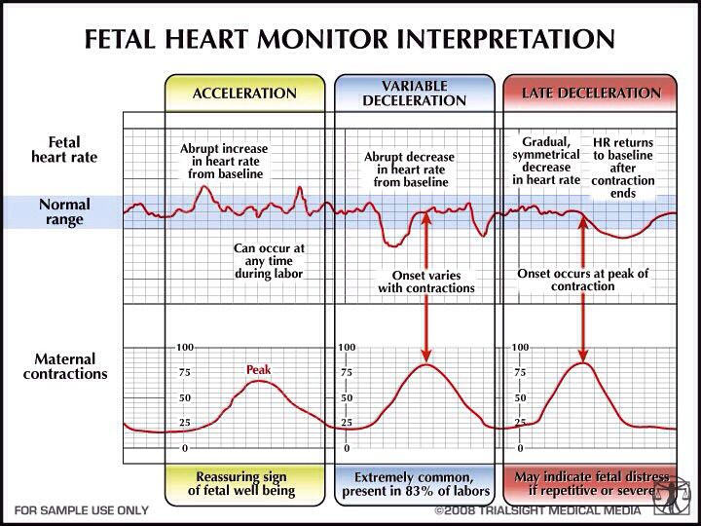
مراقبة قلب الجنين

Slide 83
تسجيل تقدم عملية الولادة : مخطط الولادة
1- معلومات المريضة : الاسم، الحامل، الأم، رقم المستشفى، تاريخ وساعة الدخول وساعة تمزق الأغشية.
2- معدل ضربات قلب الجنين : سجل كل نصف ساعة.
3- السائل الأمنيوسي : سجلي لون السائل الأمنيوسي في كل فحص مهبلي:
أنا: الأغشية أنا سليمة؛
ج: تمزق الأغشية، سائل شفاف ؛
م: سائل ملطخ بالميكونيوم ؛
ب: ب سائل ملطخ بالدم .

Slide 84
تسجيل تقدم عملية الولادة : مخطط الولادة
4- التشكيل : الخيوط هي
مُعارض؛
متداخلة ولكن قابلة للاختزال،
متداخلة وغير قابلة للاختزال

Slide 85

تسجيل تقدم عملية الولادة : مخطط الولادة
5- تقدم العمل
أ. توسيع عنق الرحم: في كل فحص مهبلي ويتم وضع علامة (X) عليه.
ابدأ بالرسم على المخطط على مسافة 3 سم.
ب. المحطة: يتم تسجيلها على شكل دائرة (O) في كل فحص مهبلي.
ج. الانقباضات: قم بعمل مخطط كل نصف ساعة؛ قم بجس عدد الانقباضات في 10 دقائق ومدتها بالثواني.
- أقل من 20 ثانية:
-بين 20 و 40 ثانية:
-أكثر من 40 ثانية:

Slide 86
تسجيل تقدم عملية الولادة : مخطط الولادة
6- تقدم صحة الأم:
أ. الأوكسيتوسين: سجل كمية الأوكسيتوسين كل 30 دقيقة عند استخدامها.
ب. الأدوية المعطاة: سجل أي أدوية إضافية تم إعطاؤها - على سبيل المثال . البيثيدين
ج. النبض: سجل كل 30 دقيقة وحدده بنقطة (●).
د. ضغط الدم: سجل كل 4 ساعات وحدده بالسهام ( )
هـ. درجة الحرارة: سجل كل ساعتين.
و. البروتين والأسيتون والحجم: سجل كل مرة يتم فيها إخراج البول

Slide 87
تسجيل تقدم عملية الولادة : مخطط الولادة
6- تقدم صحة الأم :
أ. الأوكسيتوسين : سجل كمية الأوكسيتوسين كل 30 دقيقة عند استخدامها.
ب. الأدوية المعطاة : سجل أي أدوية إضافية تم إعطاؤها - على سبيل المثال : البيثيدين
ج. النبض : سجل كل 30 دقيقة وحدده بنقطة (●).
د. ضغط الدم : سجل كل 4 ساعات وحدده بالسهام ( )
هـ. درجة الحرارة : سجل كل ساعتين.
و. البروتين والأسيتون والحجم: سجل كل مرة يتم فيها إخراج البول.

Slide 88
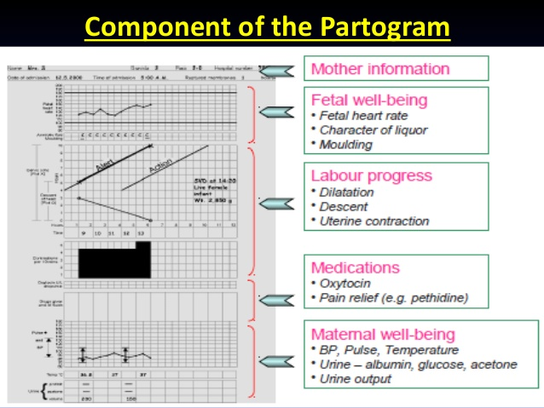

Slide 89
مضاعفات الولادة
أ) الجروح
العجان هو النسيج الذي يقع أسفل فتحة المهبل وفوق فتحة الشرج.
من المرجح أن يتمزق جزء منه أثناء الولادة المهبلية
فئات الجروح:
1- تمزق من الدرجة الأولى : تمزق صغير في منطقة العجان. ويشمل الطبقة العليا من الجلد وكمية صغيرة من الأنسجة الأساسية، ولكن لا يشمل الأنسجة العضلية، والتي لا تتطلب عادة خياطة.

Slide 90
فئات الجروح
2- تمزق الدرجة الثانية: يصيب الجلد المهبلي والأنسجة الأساسية وعضلات قاع الحوض. وعادة ما يتطلب غرزًا للمساعدة في إعادة ربط العضلات والحفاظ على الأداء الفعال لقاع الحوض.
3- تمزقات الدرجة الثالثة والرابعة : وهي نادرة الحدوث، وتمتد خلال الجلد المهبلي والأنسجة الكامنة وعضلات قاع الحوض وحافة فتحة الشرج، ولكنها لا تمتد مباشرة إلى فتحة الشرج.
4- تمزق الدرجة الرابعة : يشبه تمزق الدرجة الثالثة إلا أنه يمتد بالكامل إلى فتحة الشرج.
تحتاج التمزقات من الدرجة الثالثة والرابعة إلى الإصلاح وقد تتطلب نقلها إلى غرفة العمليات للحصول على تخدير عام.

Slide 91
مضاعفات الولادة
ب) الولادة المطولة
تحدث عندما تكون المدة المجمعة للمرحلتين الأولى والثانية من المخاض أكثر من 18 ساعة.
وهو أكثر شيوعًا في الحمل الأول وعند النساء فوق سن 35 عامًا
أسباب إطالة مدة الولادة:
1- سوء العرض
2- عدم التناسب الرأسي الحوضي (CPD)
3- مشاكل في انقباض الرحم الحمل بتوأم أورام مثل الأورام الليفية
4- استخدام المهدئات والتخدير

Slide 92
مخاطر الولادة المطولة
1- ضائقة الجنين
2- نزيف في دماغ الجنين
3-زيادة فرص إجراء عملية الولادة القيصرية .
4- إصابة الطفل بالشلل الدماغي.

Slide 93
إدارة المخاض المطول
1- بعد 3 سم من التوسع، إذا لم يحدث التوسع لفترة زمنية معقولة، يتم البدء في حقن الأوكسيتوسين .
2- إعطاء دواء إيبيدوسين أو بوسكوبان لتليين عنق الرحم.
3- مراقبة صارمة: FHS، اتساع عنق الرحم
4- في حالة وجود ضائقة جنينية يجب إجراء عملية قيصرية.

Slide 94

مضاعفات الولادة
ج) الكيس الأمنيوسي غير الممزق
ثقب الكيس ودفعه بعيدًا عن الطفل.
عملية بضع السلى :
تمزق الأغشية بشكل اصطناعي عند اتساع 3 سم أو أكثر.
تتضمن هذه التقنية ثقب الأغشية الجنينية بأداة بلاستيكية معقمة (خطاف السلى).

Slide 95
مضاعفات الولادة
د) التفاف الحبل السري حول الرقبة
قم بتمرير الحبل بلطف فوق رأس الطفل.
إذا لم يكن من الممكن تمرير الحبل فوق الرأس:
أ. المشبك في مكانين
ب. القطع بين المشابك بالمقص الجراحي

Slide 96
مضاعفات الولادة هـ) الولادة المقعدية
الجزء المقدم هو الأرداف أو الساقين
الولادة مثل الولادة الطبيعية.
ادعم الطفل عندما يخرج.

Slide 97
مضاعفات الولادة: و.) عرض الأطراف
-غير شائع
-هذه حالة طوارئ حقيقية.

Slide 98
مضاعفات الولادة:
ج) انسلاخ الحبل السري (يسبق الحبل السري الجزء الذي يظهر فيه الجنين ويعلق)
-يضغط على الأوعية الدموية المتجهة من وإلى الجنين.
- انقباضات الولادة تسبب ضغطًا إضافيًا على الحبل السري
-النقل فورا إلى المستشفى
-قم بتغطية الحبل بضمادة معقمة رطبة.
- ادفع السلك بعيدًا عن وجه الطفل.
-ج/س

Slide 99
مضاعفات الولادة
(ح) التوائم
-إذا ظلت بطن الأم كبيرة بعد الولادة الأولى، فمن المحتمل أنها حامل بتوأم.
-إجراءات التسليم هي نفسها.
-قد يكون هناك مشيمة واحدة أو اثنتين ليتم إخراجهما.
-قد تحتاج إلى عملية قيصرية.

Slide 100
مضاعفات الولادة 1.) الأطفال الخدج
-حافظ على دفء الطفل.
-راقب بعناية.
-إعطاء الأكسجين
-استخدم تدابير مكافحة العدوى
-قد يحتاج إلى وحدة العناية المركزة لحديثي الولادة

Slide 101
مضاعفات الولادة ج) النزيف المفرط
-تدليك رحم الأم لإبطاء النزيف.
-علاج الصدمة الوريدية ونقل الدم

Slide 102
مضاعفات الولادة
ك) تمزق الرحم
السبب :
تمزق ندبة الولادة القيصرية السابقة
إطالة مدة المخاض
الاستخدام غير الحكيم للبيتوسين: التحفيز المفرط
الضغط اليدوي المفرط على قاع الرحم أثناء الولادة

Slide 103
مضاعفات الولادة
ك) تمزق الرحم:
العلامات والأعراض
ألم حاد مفاجئ في البطن، وحساسية في البطن
توقف الانقباضات
غياب نبضات قلب الجنين
صدمة
التدخلات العلاجية:
ولادة الطفل / الولادة القيصرية

Slide 104
مضاعفات الولادة:
ل.) انقلاب الرحم-
حالة نادرة ولكنها قد تهدد الحياة
انهيار قاع الرحم داخل تجويف بطانة الرحم
النزيف الشديد والصدمة قد يؤديان إلى وفاة الأم
توقف عن تناول جميع أدوية الأوكسيتوسيك حتى يتم تصحيح الوضع
مناورة جونسون:
التصحيح اليدوي عن طريق دفع قاع البطن المقلوب من خلال حلقة عنق الرحم مع الضغط باتجاه السرة.
في حالة عدم النجاح، قد يكون التدخل الجراحي ضروريًا

Slide 105
مضاعفات الولادة
م.) انسداد السائل الأمنيوسي
تسرب السائل الأمنيوسي إلى الدورة الدموية للأم، ويحتوي السائل الأمنيوسي على حطام، زغب، دهني، عقي
العلامات والأعراض:
ضيق التنفس، زرقة، ألم في الصدر، انخفاض ضغط الدم، بلغم رغوي، تسرع القلب،
ارتباك عقلي،
نزف

Slide 106
م) الانسداد السائل الأمنيوسي: الرعاية التمريضية
حالة طوارئ
أكسجين,
ثقب كبير الرابع،
الإنعاش القلبي الرئوي حسب الحاجة،
الاستعداد للولادة القيصرية
إعطاء الدم

Slide 107
مضاعفات الولادة
ن.) عسر الولادة المفرط التوتر
زيادة وتيرة الانقباضات وتوتر الرحم أثناء الراحة؛
مرحلة كامنة مطولة
الضغط المستمر على رأس الجنين يسبب: التشكيل، الرأس العضدي، ورم دموي في الرأس
علاج عسر الولادة المفرط التوتر:
الراحة في الفراش وإجراءات الاسترخاء
التخدير الدوائي
الأوكسيتوسين
عملية بضع السلى.

Slide 108
مضاعفات الولادة:
O.) الولادة منخفضة التوتر:
أقل من 3 انقباضات في 10 دقائق
عادة في المرحلة النشطة بعد بدء المخاض بالفعل
العلاج السريري:
الأوكسيتوسين
عملية بضع السلى
السوائل الوريدية

Slide 109
مضاعفات الولادة
: الولادة السريعة (أقل من 3 ساعات)
العوامل المساهمة :
متعدد الأحزاب،
الحوض كبير
العمل المتسرع السابق،
جنين صغير
تقلصات قوية
فرط تحفيز الرحم من زيادة بيتوسين

Slide 110
مضاعفات الولادة
س) الولادة بعد الموعد المحدد (أكثر من 42 أسبوعًا من الحمل )
تداعيات:
احتمالية تحريض الولادة
انخفاض تدفق المشيمة
قلة السائل الأمنيوسي
شفط العقي

Slide 111
مضاعفات الولادة
: ضخامة الجنين (وزن الرضيع 4000 جرام)
العوامل المهيئة:
الجنس ذكر
الآباء الكبار،
مرض السكري لدى الأم،
طفل كبير سابق،
التعددية الكبرى .

Slide 112
ر) ضخامة الجسم
تداعيات:
العمل غير السليم
تمزق الأنسجة الرخوة أثناء الولادة،
نزيف ما بعد الولادة،
شفط العقي
عسر ولادة الكتف
إصابة الضفيرة العضدية،
كسر الترقوة،
الاختناق

Slide 113
مضاعفات الولادة
س .) كثرة السائل الأمنيوسي
- أكثر من 2000 مل من السائل الأمنيوسي
- سبب غير معروف ولكن توجد تشوهات جنينية رئيسية بنسبة 20٪
التأثيرات على الأم:
ضيق في التنفس،
الوذمة
خلل في الرحم
انفصال المشيمة
نزيف ما بعد الولادة

Slide 114
مضاعفات الولادة
س .) كثرة السائل الأمنيوسي
التأثيرات على الجنين:
التشوهات،
الولادة المبكرة
يزيد معدل الوفيات،
الحبل السري المتدلي
سوء العرض .
علاج
قم بإجراء بزل السلى

Slide 115
مضاعفات الولادة:
ت) قلة السائل الأمنيوسي:
انخفاض السائل الأمنيوسي إلى أقل من 50% من المعدل الطبيعي أو أقل من 500 مل عند اكتمال الحمل
تم العثور عليها في مرحلة ما بعد النضج،
يرتبط في المقام الأول بعيوب الكلى لدى الجنين وقصور المشيمة
الاستنتاج:
مخاض غير طبيعي مع تقدم بطيء
انضغاط الحبل السري،
ضغط الرأس
قد تحتاج إلى حقن السائل الأمينوسي أثناء الولادة

Slide 116
مضاعفات الولادة
: عدم التناسب الرأسي الحوضي (CPD)
الأسباب: طفل كبير الحجم أو حوض صغير
الأعراض: المحطة تبقى كما هي لا تنزل
العلاج والرعاية التمريضية:
-الولادة القيصرية
-استخدام وسائل أخرى مثل الملقط، الاستخراج بالشفط ، شق العجان.

Slide 117
مضاعفات الولادة
5) تمزق الأغشية المبكر (PROM)
هو تمزق تلقائي للأغشية
علم الأسباب
العدوى
ضعف عنق الرحم
تشوهات الجنين
تساقط العمالة

Slide 118
5) تمزق الأغشية المبكر
العلاج والرعاية التمريضية:
انتظر وشاهد، الراحة في الفراش
يعمل البيتاميثازون على تحفيز إنتاج رئة الجنين للسائل الفعّال
تقييم تمزق الأغشية الزمنية وما إذا كان المخاض قد بدأ
التحقق من درجة الحرارة بشكل متكرر
وصف طبيعة السائل الأمنيوسي
التحقق من WBC
توفير الدعم النفسي.

Slide 119
مضاعفات الولادة
: الولادة المبكرة
المخاض الذي يحدث بعد 20 أسبوعًا ولكن قبل 37 أسبوعًا
السبب : التهابات المسالك البولية، تمزق الأغشية المبكر
هدف
أوقفوا العمل
قمع نشاط الرحم

Slide 120
و) الولادة المبكرة: التدخلات العلاجية
مثبطات المخاض: يستخدم لإيقاف المخاض
ناهض بيتا الأدرينالي: يوتوبار (ريتودرين)
كبريتات الماغنسيوم: تقلل من وتيرة وشدة تقلصات الرحم.
حاصرات قنوات الكالسيوم: نيفيديبين. يقلل من تقلص العضلات الملساء عن طريق حجب قنوات الكالسيوم البطيئة على سطح الخلية.
مثبط تخليق البروستاجلاندين: إندوميثاسين (إندوسين): يثبط تخليق البروستاجلاندين وبالتالي يقلل من تقلصات الرحم.

Slide 121
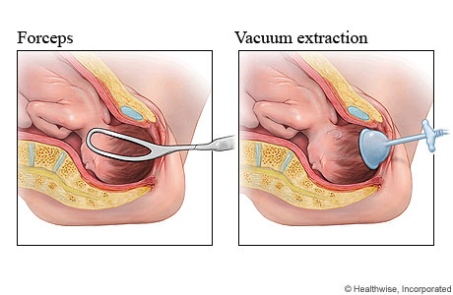
التسليم الآلي
1.) التوصيل بالفراغ (الاستخراج بالفراغ (VE).
2.) الولادة بالملقط
3) الولادة القيصرية

Slide 122
1.) التوصيل بالفراغ (الاستخراج بالفراغ (VE)).
هي تقنية مساعدة في ولادة الطفل باستخدام جهاز Ventouse وهو جهاز شفط
دواعي استعمال الفراغ:
المرحلة الثانية المطولة من المخاض
إرهاق الأم
ضائقة الجنين في المرحلة الثانية من الولادة
أمراض الأم (مثل أمراض القلب

Slide 123
1.) تقنية التوصيل بالفراغ
يتم وضع كوب الشفط على رأس الطفل ويتم شفط الجلد من فروة الرأس إلى داخل الكوب.
وضع الكأس بشكل صحيح فوق نقطة الانثناء مباشرة ، على بعد حوالي 3 سم من الأمام من اليافوخ القذالي (الخلفي) ، أمرًا بالغ الأهمية لنجاح عملية الفتح الوريدي.
عند إخراج رأس الطفل، يتم فصل الجهاز، مما يسمح للأم بإكمال عملية الولادة
للاستخدام السليم لجهاز الشفط، يجب توسيع عنق الرحم بالكامل، وإدخال الرأس في قناة الولادة

Slide 124
ميزة التوصيل بالفراغ
قد لا تكون هناك حاجة إلى إجراء شق العجان.
لا يتطلب أي تخدير خاص.
القوة المطبقة على الطفل أقل من القوة المطبقة عند الولادة بالملقط
هناك احتمال أقل لصدمة الأم
عيوب التوصيل بالفراغ:
سيكون لدى الطفل كتلة مؤقتة على رأسه
هناك احتمالية لتكوين ورم دموي في الرأس أو نزيف.

Slide 125
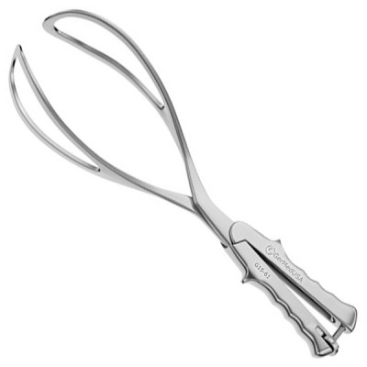
2.) الولادة بالملقط
الملقط هو أداة جراحية تشبه زوجًا من الملقط ويمكن استخدامها في الجراحة لالتقاط أو إزالة أشياء مختلفة داخل الجسم أو منه.
يتكون الملقط التوليدي من فرعين يتمركزان حول رأس الجنين.
تتقاطع الفروع عادة في نقطة المنتصف والتي تسمى المفصلة.
تحتوي معظم الملقطات على آلية قفل عند المفصل
نصل كل فرع من الملقط هو الجزء المنحني الذي يستخدم للإمساك برأس الجنين.

Slide 126
2.) الولادة بالملقط
يجب أن يحيط الملقط برأس الجنين بقوة، ولكن ليس بشكل ضيق.
عادةً ما يكون للشفرة منحنيان، منحنيان رأسي وحوضي.
يتم تشكيل المنحنى الرأسي ليتناسب مع رأس الجنين.
تم تصميم منحنى الحوض ليتناسب مع قناة الولادة ويساعد على توجيه قوة الجذب تحت عظم العانة.
يتم ربط المقابض بالشفرات عن طريق سيقان ذات أطوال مختلفة.
يجب أن يتسع عنق الرحم بشكل كامل وينسحب ويتم تمزيق الأغشية.
ينبغي أن تكون المثانة فارغة.

Slide 127
2.) الولادة بالملقط
يجب أن تكون محطة الرأس على الأقل +2 في قناة الولادة السفلية.
يتم إعطاء مخدر موضعي أو عام خفيف.
يعد تحديد الموضع الدقيق لرأس الجنين أمرًا بالغ الأهمية، وذلك من خلال الشعور بخطوط خياطة جمجمة الجنين واليافوخ، أو عن طريق الموجات فوق الصوتية
يتم إدخال شفرتي الملقط بشكل فردي، الشفرة الخلفية أولاً، ثم يتم قفلها.
ثم يتم تدوير رأس الجنين إلى الوضع القذالي الأمامي إذا لم يكن في هذا الوضع.
قد يتم إجراء شق العجان إذا لزم الأمر.
ثم يتم إخراج الطفل بسحب لطيف (بحد أقصى 130 نيوتن) في محور الحوض

Slide 128
الولادة بالملقط دواعي الاستعمال
المرحلة الثانية المطولة
إرهاق الأم
أمراض الأم؛ مثل أمراض القلب
نزف
تثبيط الجهد الأمومي المرتبط بالأدوية المسكنة (خاصة مع التخدير فوق الجافية/النخاعي)
تتبع قلب الجنين غير المطمئن
رأس بعد الولادة المقعدية

Slide 129
مميزات الولادة بالملقط
1- تجنب العملية القيصرية،
2- تقليل وقت التسليم.
مضاعفات الولادة بالملقط
1-كدمات،
2-التشوه
3-ناسور مستقيمي مهبلي، تلف الأعصاب،
4- كسور الجمجمة وإصابة النخاع الشوكي.

Slide 130
3) الولادة القيصرية
إنها عملية جراحية كبرى في البطن تتضمن شقين (قطع)، أحدهما عبر جدار البطن، والثاني يشمل الرحم لإخراج الطفل
أنواع الولادة القيصرية
أ) الشق العرضي المنخفض: هو النهج المفضل.
ب) شق عمودي في الرحم (منخفض أو مرتفع): يستخدم في حالات الولادة المبكرة، والمشيمة غير الطبيعية، والحمل بتوأم، وفي حالات الطوارئ القصوى

Slide 131
أسباب الولادة القيصرية
تكرار الولادة القيصرية
عدم تقدم المخاض
وضع غير طبيعي للجنين ومشيمة مقعدية، عرضية، عرضية، عرضية
حالات الطوارئ: إذا كانت المرأة مريضة بشدة أو تعاني من مرض يهدد حياتها
ضائقة الجنين
CS حسب الطلب

Slide 132
عملية الولادة القيصرية : الإجراء
الاختبارات والتحضيرات قبل الجراحة
نموذج الموافقة
تقييم الهيموجلوبين، تحضير نقل الدم.
يقلل تناول الأدوية غير الستيرويدية من خطر الإصابة بالتهاب الرئة التنفسي
إدخال قسطرة بولية ثابتة
حضّري البشرة.

Slide 133
عملية الولادة القيصرية : الإجراء
في عمليات الولادة القيصرية غير الطارئة، يتم إجراء شق أفقي عبر البطن، فوق منطقة العانة مباشرة.
في حالة الطوارئ، يتم إجراء قطع عمودي، من أسفل السرة إلى أعلى منطقة العانة مباشرة.
يقوم الجراح بقطع الكيس الأمنيوسي مما يسمح للسائل الأمنيوسي بالهروب.
يقوم الجراح بالوصول إلى شق البطن ويرفع رأس الطفل بينما يقوم المساعد بالدفع لأسفل على الجزء العلوي من الرحم.

Slide 134
عملية الولادة القيصرية : الإجراء
سيقوم الجراح بربط وقطع الحبل السري.
تم إزالة المشيمة
إعطاء جرعة واحدة من المضادات الحيوية الوقائية عن طريق الوريد بعد قطع الحبل السري. أمبيسلين، سيفازولين
إعطاء 20 وحدة من الأوكسيتوسين في 1 لتر من السوائل الوريدية (محلول ملحي عادي أو لاكتات رينجر) بمعدل 60 قطرة في الدقيقة لمدة ساعتين، لتشجيع تقلص الرحم وتقليل فقدان الدم

Slide 135
ما بعد العملية القيصرية:
1- السوائل الوريدية
2- العلامات الحيوية، إخراج البول (لأول 24 ساعة)
3- مراقبة موقع الجرح بحثًا عن التهاب النسيج الخلوي وقاع الرحم بحثًا عن أي ألم، فقد يشير ذلك إلى التهاب بطانة الرحم
5- عدم رفع الأشياء الثقيلة لمدة 6 أسابيع
6- عدم القيادة لمدة 4 أسابيع

Slide 136
مضاعفات الولادة القيصرية
نزيف مفرط
عدوى
وظيفة البول وإصابة المثانة
وظيفة الأمعاء وإصابة الأمعاء
الإقامة في المستشفى لفترة طويلة
مضاعفات التخدير والأدوية المسكنة للألم
التهاب الوريد الخثاري، جلطات الدم
الانسداد الرئوي

